Slide 1
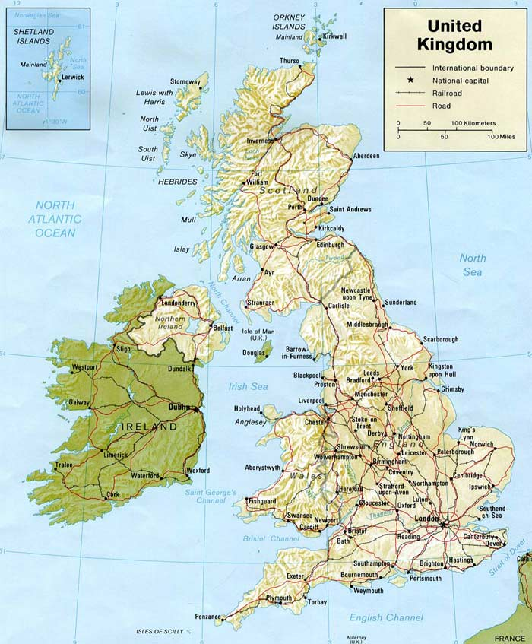
Szkocja
Irlandia
Anglia
Walia

Slide 2
Podstawowe informacje
Stolica: Londyn
Język urzędowy: angielski
Głowa państwa: Królowa Elżbieta II
Jednostka monetarna: funt szterling
Religia dominująca: anglikanizm

Slide 3
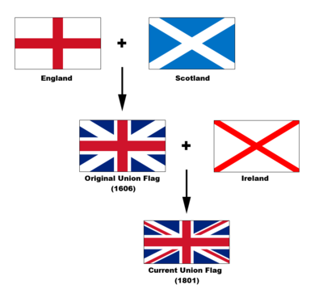
Flaga
Flaga Wielkiej Brytanii ma niebieskie tło, na którym znajduje się Krzyż św. Jerzego (patrona Anglii) w białym obramowaniu. Poza tym znajdują się również dwa krzyże, czerwony św. Patryka (patrona Irlandii) oraz biały św. Andrzeja (patrona Szkocji).

Slide 4
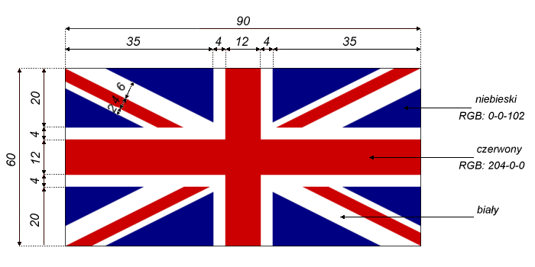
Idealne wymiary flagi Wielkiej Brytanii

Slide 5
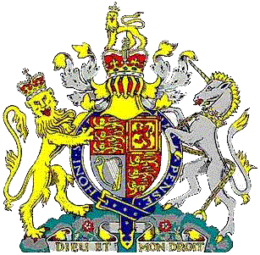
Herb Wielkiej Brytanii
Złoty Lew ukonorowany
Tarcze herbowe
Srebrny Jednorożec
Szkocji z koroną na
szyi i łańcuchem
Złoty Lew Anglii
Honi soit qui mal y pense
(z francuskiego „Hańba temu, kto widzi w tym coś nieprzystojnego”)
Dewiza korony królewskiej:
Dieu et mon droit
(z francuskiego „Bóg i moje prawo”)

Slide 6
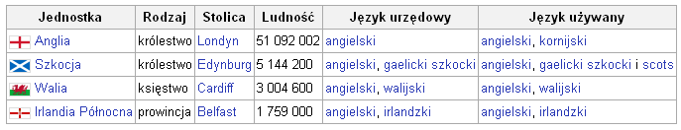
Kraje Wielkiej Brytanii
Wielka Brytania jest podzielona na cztery państwa:

Slide 7
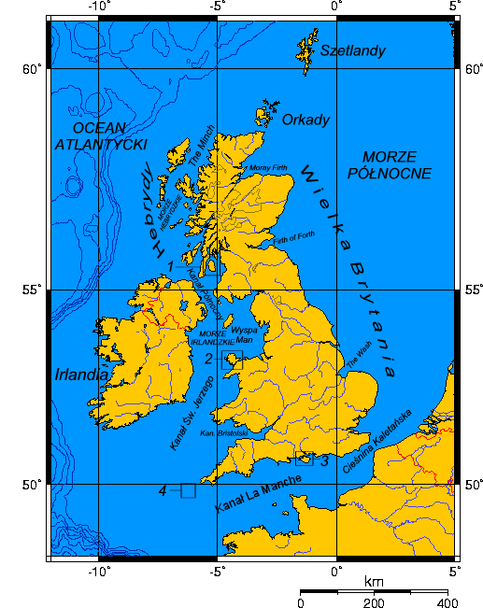
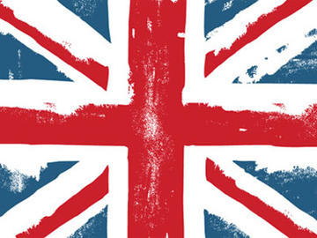
Zjednoczone Królestwo otaczają:
Ocean Atlantycki
Morze Północne
kanał La Manche
Morze Irlandzkie

Slide 8
Wielka Brytania jest członkiem-założycielem Wspólnoty Narodów zrzeszającej byłe kolonie
i inne posiadłości brytyjskie, jest członkiem Unii Europejskiej (UE) i jej poprzedniczki Wspólnoty Europejskiej (od 1973 r.). Jest stałym członkiem Rady Bezpieczeństwa ONZ od czasu jej pierwszej sesji w 1946 r., posiadającym prawo weta.

Slide 9
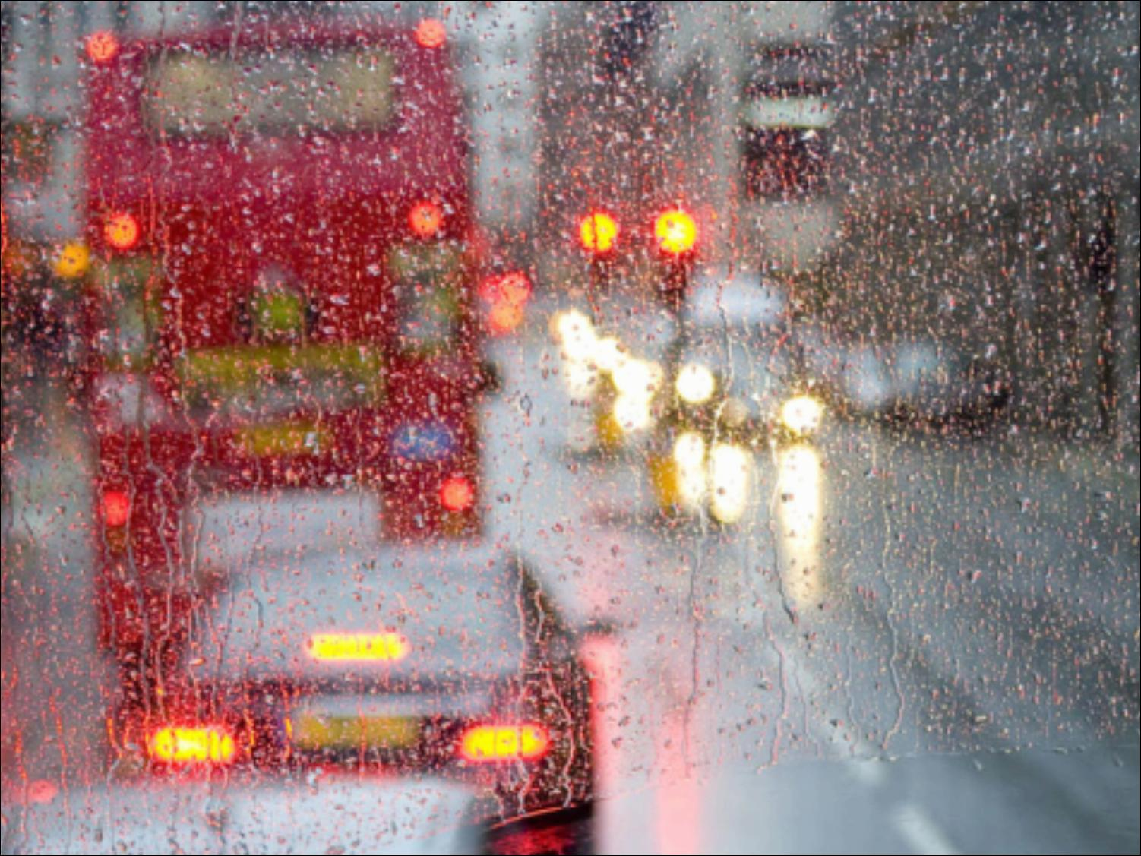
Klimat
Klimat w Wielkiej Brytanii jest wybitnie oceaniczny, oznacza to, że zimy są łagodne, natomiast lata chłodne. Charakterystyczną cechą tego klimatu są obfite opady deszczu.
Mają na to wpływ:
masy powietrza docierające znad Atlantyku
ciepły prąd Północnoatlantycki opływający północno zachodnie wybrzeża Wielkiej Brytanii

Slide 10
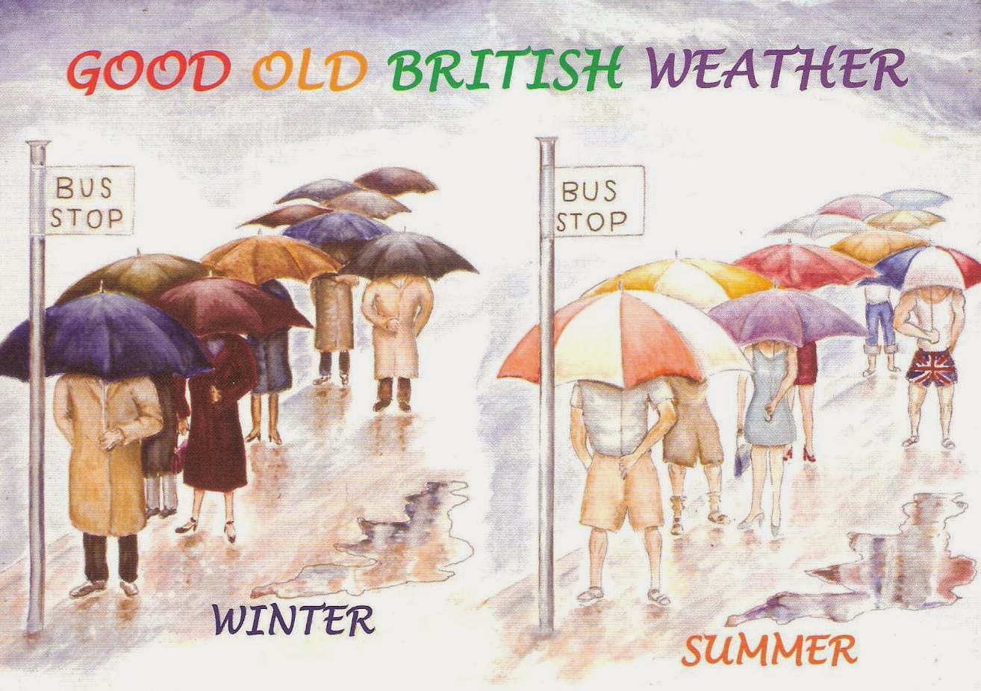

Slide 11

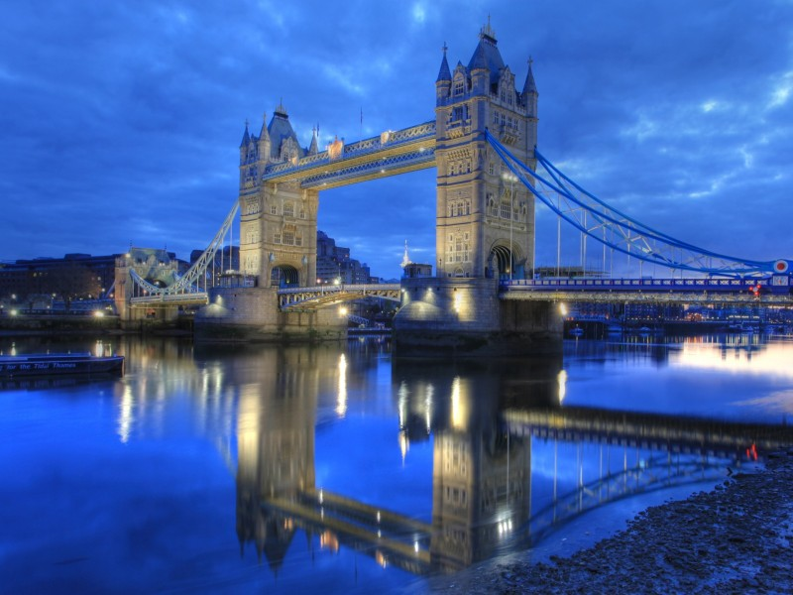
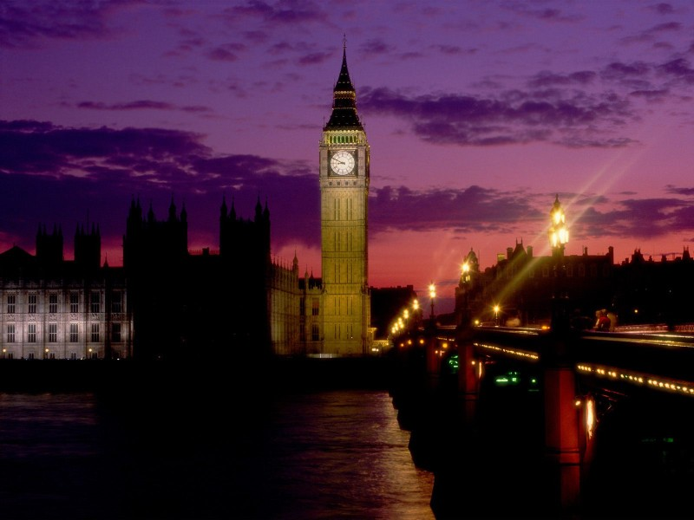
Stolicą Anglii
jest Londyn.
Anglia, w odróżnieniu od innych krajów Wielkiej Brytanii, nie posiada własnego parlamentu i pozostaje pod jurysdykcją parlamentu brytyjskiego. W ten sposób deputowani pochodzący spoza Anglii mogą mieć wpływ na wewnętrzne sprawy tego kraju.

Slide 12
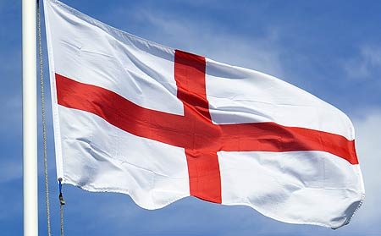
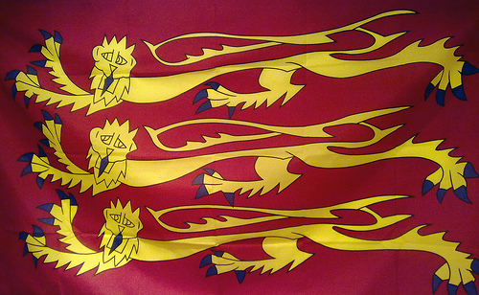
Narodowa flaga Anglii jest również flagą jej patrona – świętego Jerzego.
Anglia posiada również proporzec królewski, używany przez króla, bądź królową. Jest on również herbem Anglii, a jego zmodyfikowana wersja jest symbolem piłkarskiej reprezentacji Anglii (po prawej).
Tradycyjnym symbolem Anglii jest róża Tudorów - symbol pokoju.

Slide 13
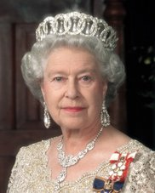
Ustrój polityczny
Ustrojem politycznym w Wielkiej Brytanii jest monarchia parlamentarna. Obecnym monarchą, od 1953 roku, jest Elżbieta II.

Slide 14
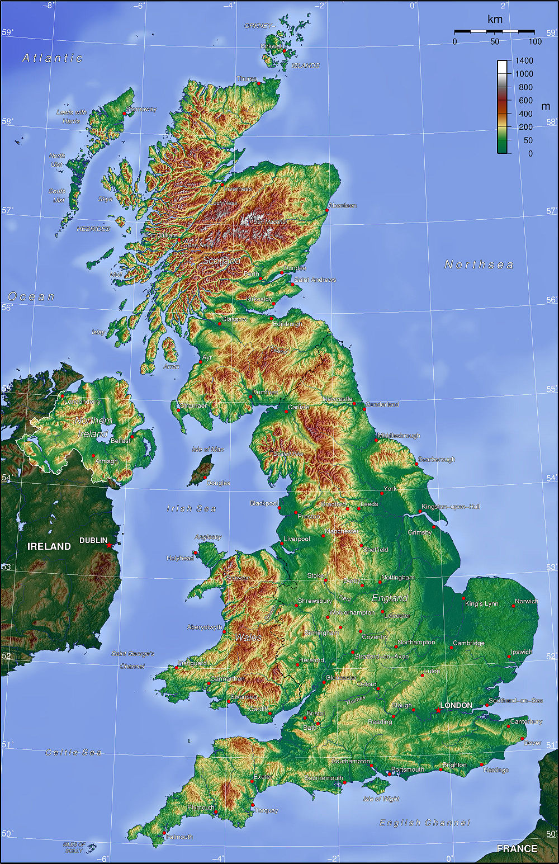
Geografia brytyjska

Slide 15
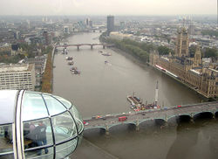
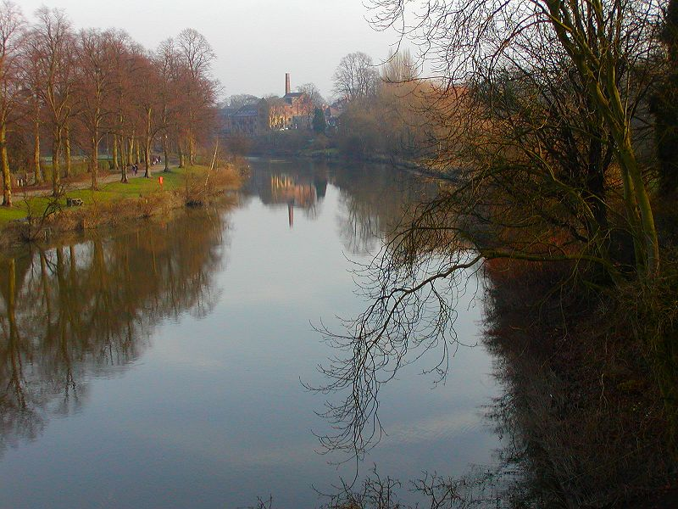
Rzeki
W Anglii najdłuższe i największe rzeki to:
- Severn (354 km)
- Tamiza (346 km)
- Tay (193 km)
Tamiza
Severn

Slide 16
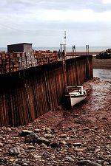
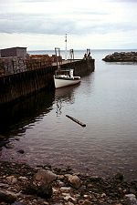
Pływy morskie
U wybrzeży Wielkiej Brytanii występują pływy morskie (jest to regularnie powtarzające się podnoszenie i opadanie poziomu wody w oceanie), które dochodzą nawet do 15 m!
Odpływ
Przypływ

Slide 17
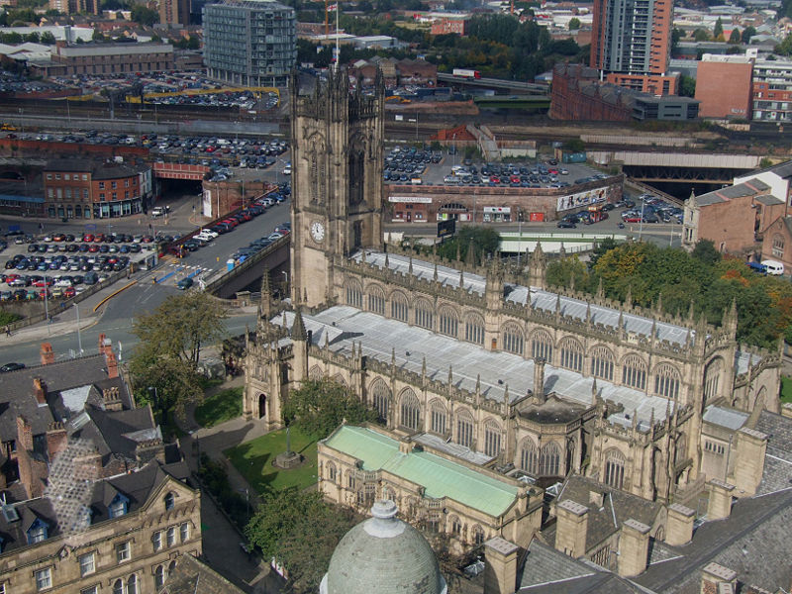
Miasta
Największymi miastami w Wielkiej Brytanii są:
Londyn (7,56 mln osób)
Birmingham (1,02 mln)
Manchester
Sheffield
Liverpool
Leeds
Bristol
Newcastle upon Tyne
Manchester

Slide 18
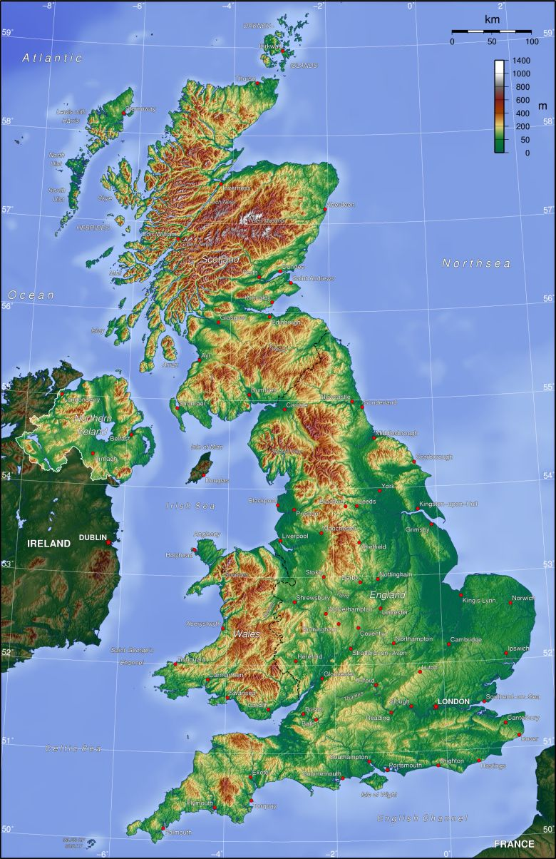
Rzeźba terenu
W krajobrazie środkowej i południowej Anglii dominują niziny. Kontrastują z nimi górzyste tereny Szkocji, Walii oraz północnej Anglii.
Głównymi pasmami Wielkiej Brytanii są stare górotwory:
Góry Pennińskie
Góry Kambryjskie
Góry Kaledońuskie
Grempiany
Orogeneza kaledońska i hercyńska

Slide 19
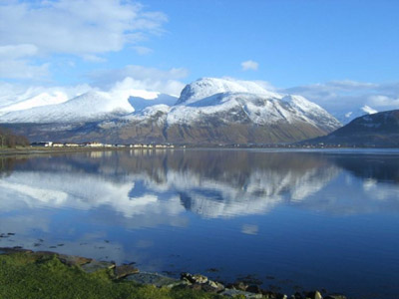
Góry i wyżyny
Wielka Brytania jest bardzo zróżnicowana, jeśli chodzi o ukształtowanie terenu. Góry, wyżyny i wzniesienia występują głównie na zachodzie kraju. W Walii znajduje się Snowdon, góra o wysokości 1085 m n.p.m. Jednak najwyższym szczytem w Wielkiej Brytanii jest Ben Nevis (1343 m n.p.m.), położony w Szkocji.
Ben Nevis

Slide 20
Wyspy
W Szkocji można spotkać wiele zatok, fiordów i jezior. U północnych wybrzeży rozsianych jest wiele wysp takich jak:
Hebrydy (archipelag ok. 500 wysp na Oceanie Atlantyckim)
Orkady (archipelag 67 wysp o łącznej powierzchni 975 km², z czego ok. 20 jest zamieszkanych)
Szetland (archipelag 100 wysp, z czego 15 jest zamieszkanych przez około 22 tys. ludzi).

Slide 21
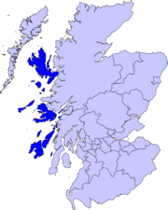
Hebrydy
Umiejscowienie Hebryd na mapie

Slide 22
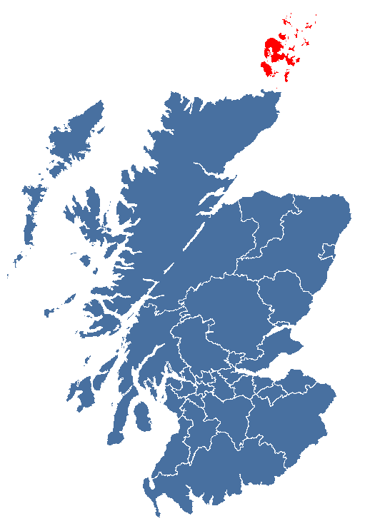
Orkady
Umiejscowienie Orkad na mapie

Slide 23
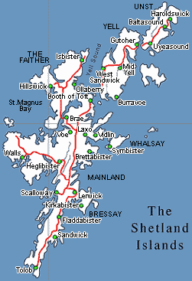
Szetlandy
Szetlandy

Slide 24
Gospodarka w Wielkiej Brytanii
Wielka Brytania należy do największych światowych potęg
przemysłowych i finansowych.
Pod względem wartości PKB zajmuje:
w Europie 3. miejsce (po Niemcach i Francji)
na świecie 5. miejsce (po USA, Japonii, Niemcach i Chinach)

Slide 25
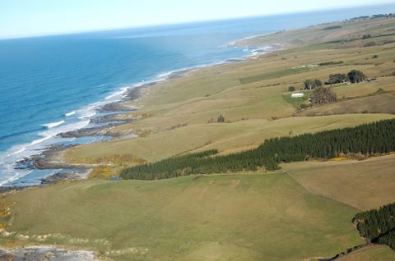
Rolnictwo
Rolnictwo w Wielkiej Brytanii zaspokaja potrzeby żywnościowe kraju w 60%. Używki rolne zajmują 70% jego powierzchni. Trzeba przy tym dodać, że – wbrew pozorom – do pracy w tym dziale gospodarki zatrudnionych jest tylko 1,5% mieszkańców tego państwa!

Slide 26
Rolnictwo c.d.
Grunty orne znajdują się głównie w Anglii. Wśród upraw największe znaczenie mają zboża:
pszenica
jęczmień
owies
żyto
Ich plony należą do najwyższych na świecie. Inne ważniejsze uprawy to:
buraki cukrowe
ziemniaki
rzepak.
W Wielkiej Brytanii bardzo dobrze jest także rozwinięte warzywnictwo, ogrodnictwo i sadownictwo.

Slide 27
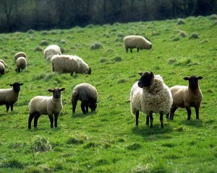
Hodowla
Pomimo wszystko, rolnictwo zajmuje drugorzędne miejsce w gospodarce brytyjskiej. Bo to hodowla ma największe znaczenie!
W górskich regionach Szkocji i Walii hoduje się owce, natomiast na pogórzach i nizinach Anglii, przeważa hodowla bydła. Wielka Brytania znajduje się w czołówce światowej produkcji mięsa, mleka i wełny.

Slide 28
Gospodarka
Nieograniczony dostęp do surowców oraz skonstruowanie maszyny parowej lokomotywy, zapoczątkowało na przełomie XVIII i XIX wieku rewolucje przemysłową.
Wielka Brytanie jest obecnie zaliczana do najlepiej rozwiniętych gospodarczo państw świata.
Główną rolę w brytyjskiej gospodarce odgrywają usługi m.in. usługi finansowe, bankowe, ubezpieczeniowe, a także te, związane z handlem.
Intensywne, wysoko zmechanizowane i wydajne rolnictwo zaspokaja potrzeby żywnościowe kraju w 60%, przy czym w tym dziale gospodarki zatrudnione jest tylko 1,4% społeczeństwa.
Największe znaczenie ma hodowla zwierząt. W Anglii dominuje hodowla bydła, a w Walii i Szkocji – owiec.
Wielka Brytania posiada bogate złoża węgla, gazu ziemnego i ropy naftowej.

Slide 29
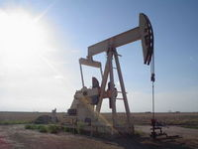
Złoża surowców
Wielka Brytania posiada bogate złoża:
węgla
gazu ziemnego
ropy naftowej
Wielka Brytania zajmuje:
9. miejsce w świecie w wydobyciu ropy naftowej
2. miejsce w Europie w wydobyciu ropy naftowej
6. miejsce na świecie w wydobyciu gazu ziemnego

Slide 30
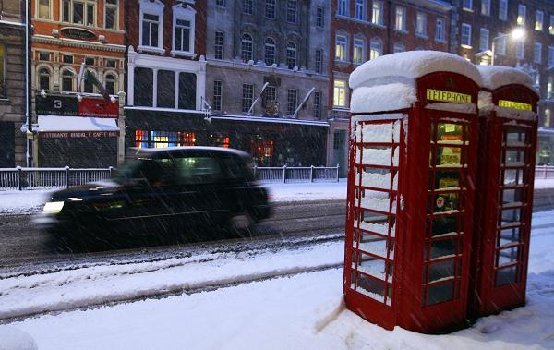
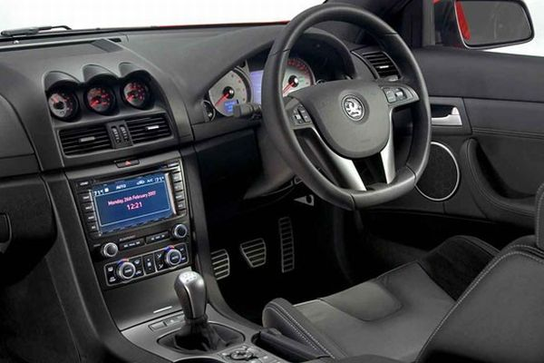
Transport
W Wielkiej Brytanii obowiązuje ruch lewostronny, a co za tym idzie – kierownice w samochodach znajdują się po prawej stronie (na miejscu polskiego pasażera).
Kraj ten posiada również stosunkowo dobrze rozwiniętą sieć połączeń kolejowych. W 2006 roku miała 16 567 km linii kolejowych.

Slide 31
Przemysł
W Wielkiej Brytanii, oprócz starych, tradycyjnych przemysłów – przemysł włókienniczy, hutniczy, skórzany – funkcjonują nowe, przede wszystkim maszynowe, elektromaszynowy, metalowy, chemiczny oraz spożywczy.
Największymi firmami brytyjskimi są, m.in.:
BAE Systems (przemysł lotniczy i zbrojeniowy)
Barclays Bank (sektor bankowy)
BG Group (energetyka)
British Airways (lotnictwo)
British Petroleum (branża naftowa)
Royal Dutch Shell (brytyjsko–holenderski koncern naftowy)

Slide 32
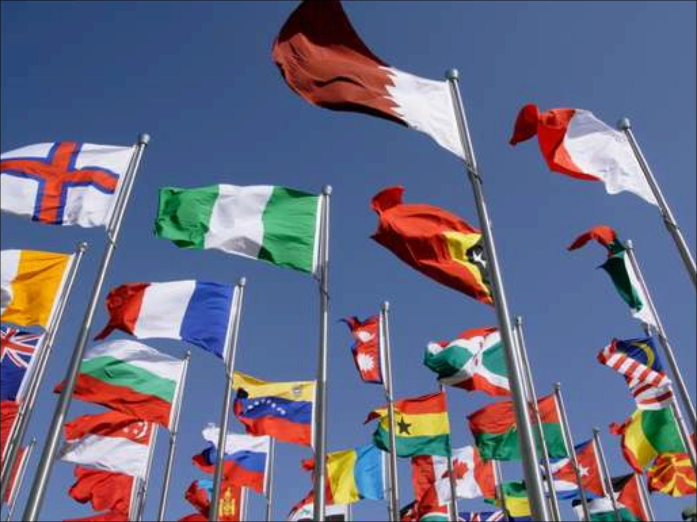
Przyrost Naturalny
Pomimo tego, że wskaźnik przyrostu naturalnego jest niski, to ilość mieszkańców stale wzrasta. Powodem jest dodatnie saldo migracji. Do Wielkiej Brytanii migrują przede wszystkim mieszkańcy byłych kolonii tego kraju.
Najliczniejsi są przybysze z Indii, Pakistanu, Karaibów, Chin oraz Europy Środkowo -Wschodniej.

Slide 33
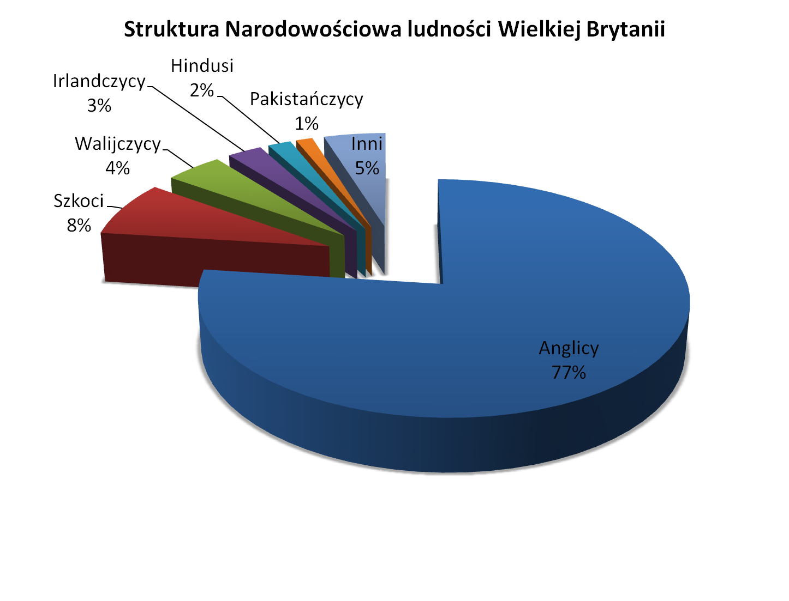

Slide 34
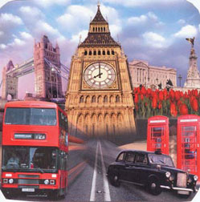
Kultura brytyjska

Slide 35
Zabytki Wielkiej Brytanii

Slide 36
Buckingham Palace
Buckingham Palace jest oficjalną rezydencją brytyjskich monarchów, obecnie zamieszkiwaną przez Elżbietę II. Jednocześnie jest największym na świecie pałacem królewskim, wciąż pełniącym swą pierwotną funkcję. Na placu przed pałacem od 1913 roku stoi pomnik królowej Wiktorii.

Slide 37
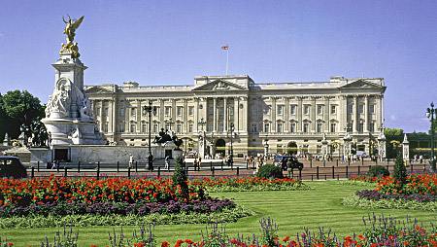
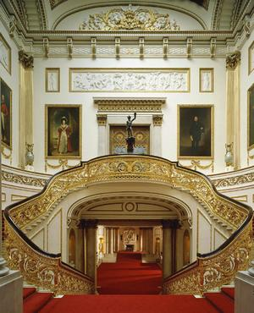

Slide 38
Cutty Sark
Cutty Sark, to najsłynniejszy XIX-wiecznego kliper (bardzo szybki żaglowiec) herbaciany, który pobił wiele rekordów prędkości. Jest to obecnie jedyny zachowany kliper herbaciany na świecie i obecnie jest używany jako statek-muzeum, u wybrzeżu dzielnicy londyńskiej, Greenwich.

Slide 39
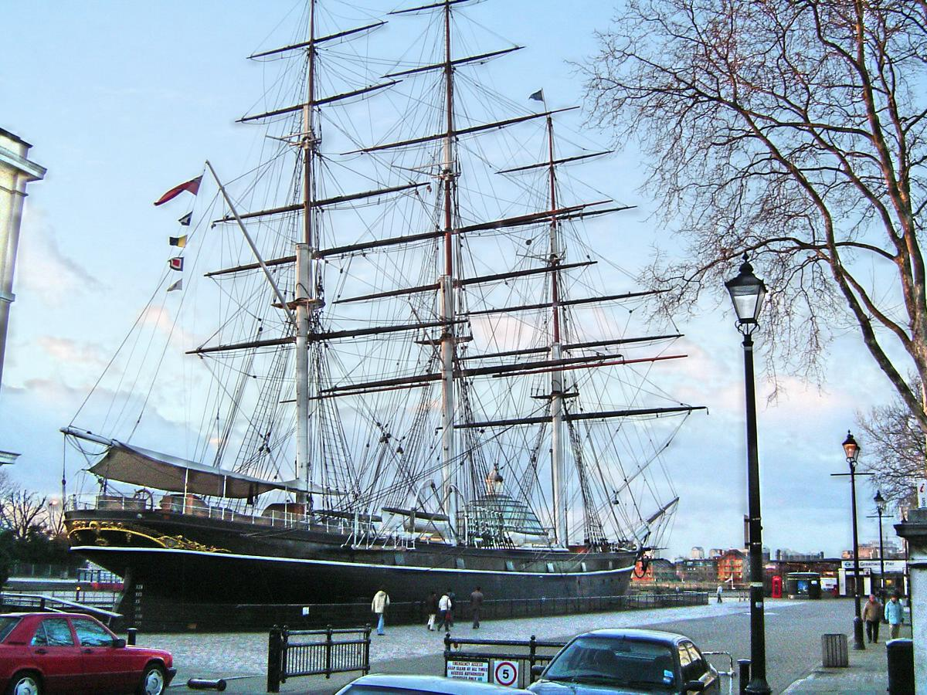

Slide 40
Pałac Hampton Court
Pałac Hampton Court to pałac na południowy zachód od Londynu (20 km), który od 1528 jest własnością królów angielskich. Znajdują się na jego tereny parki myśliwskie, rekreacyjne i prywatne, a także ogrody i labirynty ogrodowe oraz dziedziniec turniejowy, na którym kiedyś odbywały się turnieje.

Slide 41
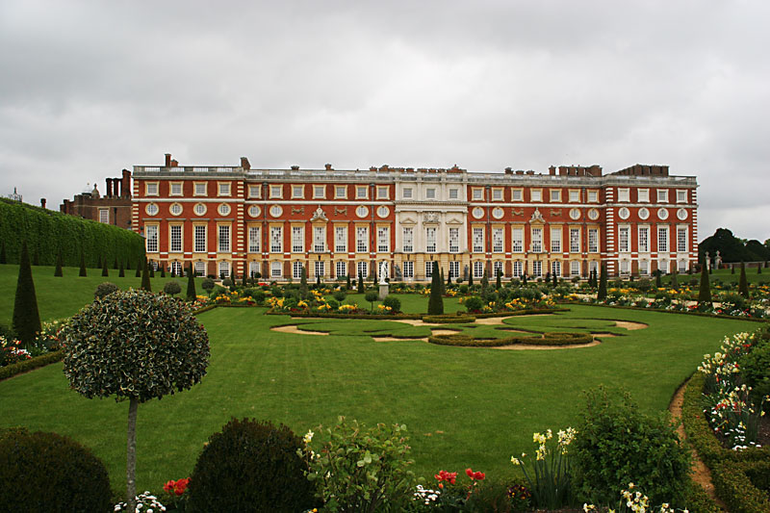

Slide 42
Pałac Westminsterski
Pałac Westminsterski jest obecnie miejscem posiedzeń obu izb Parlamentu Zjednoczonego Królestwa (Izby Lordów iIzby Gmin). Jedną z najsławniejszych części pałacu jest wieża zegarowa Big Ben. W pałacu znajduje się się ponad 1000 pokoi.

Slide 43
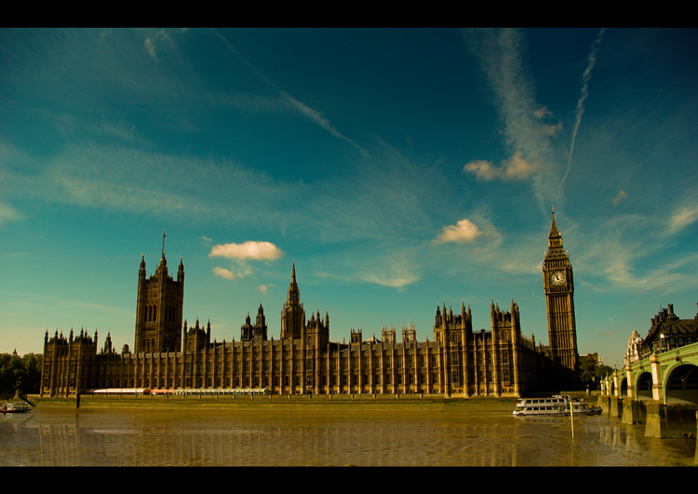

Slide 44
The Royal Albert Hall
The Royal Albert Hall jest salą koncertową, poświęconą mężowi królowej Wiktorii, księciu Albertowi. Od samego otwarcia przez samą królową Wiktorię, dnia 29 marca1871 roku, w tym miejscu były organizowane wszelkie wydarzenia kulturalne, koncerty, konferencje, bale oraz odczyty. Miały tam miejsce również imprezy sportowe, jak chociażby pierwsze poza Japonią zawody sumo.

Slide 45
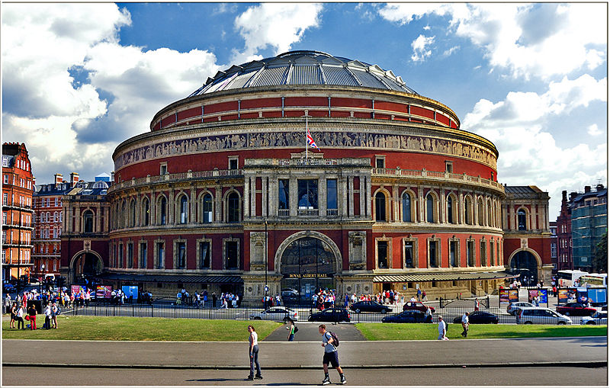
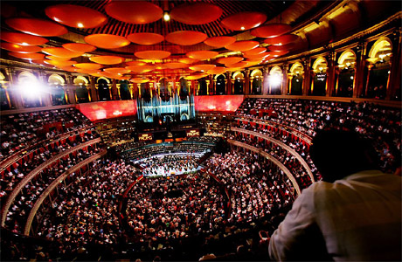

Slide 46
Royal Opera House
Royal Opera House to jeden z najważniejszych (obok English National Opera) gmachów operowych w Londynie. Została otwarta 7 grudnia 1732 i do dziś należy do najpiękniejszych i najznakomitszych budynków operowych świata.

Slide 47
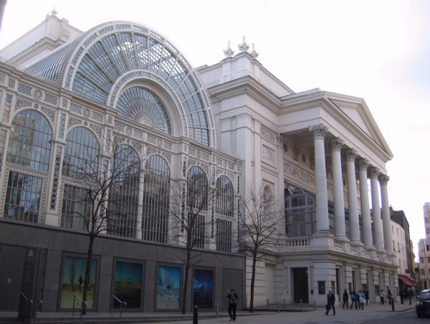
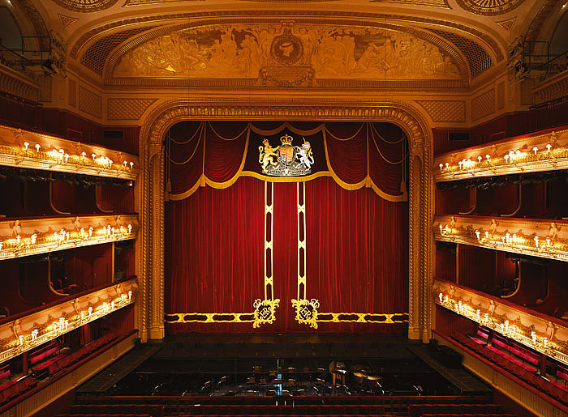

Slide 49
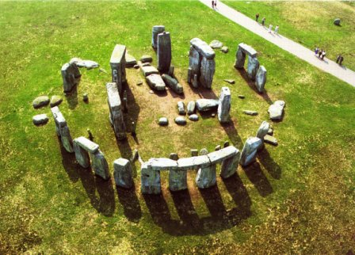
Stonehenge
Stonehenge – jedna z najsłynniejszych europejskich budowli megalitycznych, pochodząca z epoki neolitu oraz brązu. Megalit położony jest w odległości 13 km od miasta Salisbury w hrabstwie Wiltshire w południowej Anglii. Najprawdopodobniej związany był z kultem księżyca i słońca. Księżyc mógł symbolizować tutaj kobietę (biorąc pod uwagę jej comiesięczną menstruację), słońce – mężczyznę. Składa się z wałów ziemnych otaczających duży zespół stojących kamieni. Obiekt od 1986 jest wpisany na listę światowego dziedzictwa UNESCO wraz z Avebury oraz innymi okolicznymi stanowiskami neolitycznnymi. Obiekt znajduje się pod nadzorem angielskiego Scheduled Ancient Monument. Obiektem zarządza organizacja English Heritage.

Slide 50
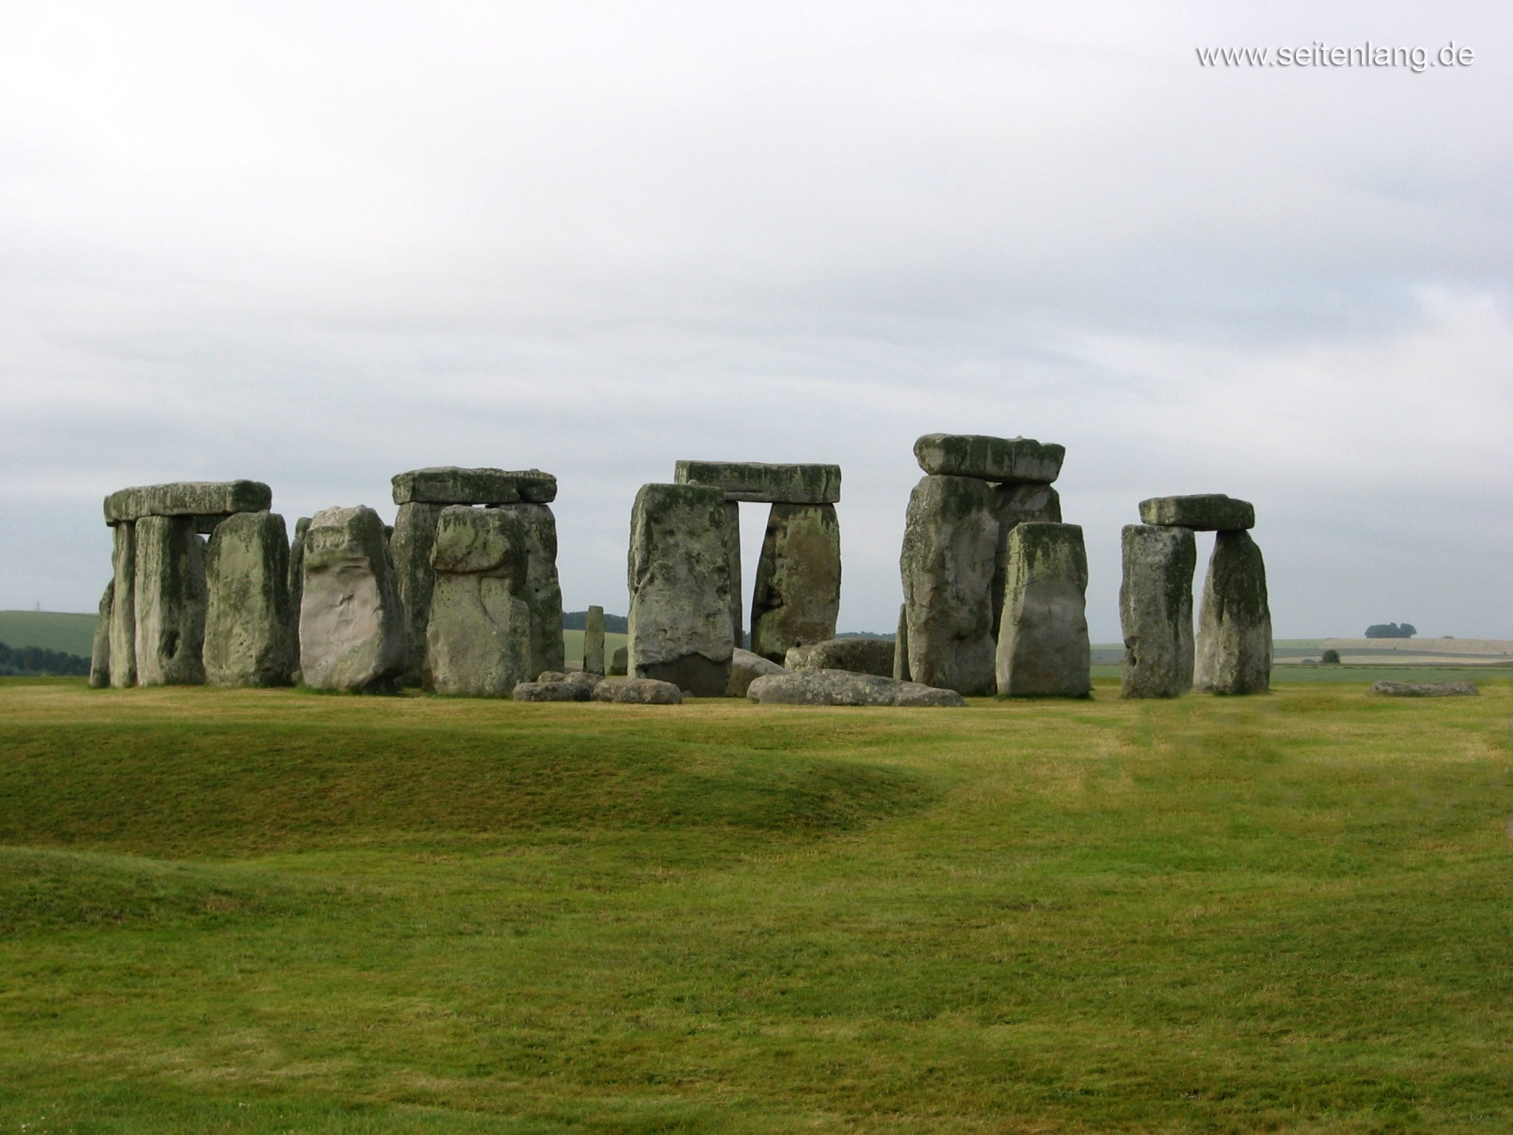
Stonehenge

Slide 51
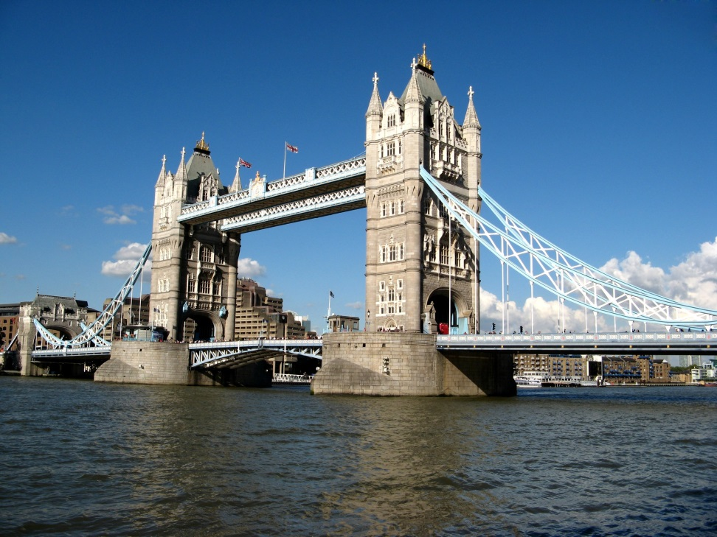
Tower Bridge
Tower Bridge ("Most Wieżowy") – most zwodzony w Londynie (mylony niekiedy z sąsiednim Mostem Londyńskim, London Bridge) przeprowadzony przez Tamizę w pobliżu Tower of London, od której bierze swą nazwę. Jeden z najbardziej znanych obiektów w Londynie, zbudowany w stylu wiktoriańskim. Jego historia zaczęła się w roku 1872, kiedy to parlament angielski rozpatrzył projekt ustawy dotyczącej budowy drugiego mostu nad Tamizą. Mimo zastrzeżeń zgłaszanych przez zarząd zamku Tower of London ustawa została uchwalona. Postawiono jednak warunek, który został spełniony, styl mostu miał harmonizować ze stylem zamku. Architektem jego był Horace Jones, który zastosował modną podówczas konstrukcję: stalowy szkielet obłożony kamieniem w stylu neogotyckim. Most został ukończony w 1894. Jest mostem zwodzonym, umożliwiającym przepływanie statków oceanicznych do około 40,5 m wysokości powyżej poziomu wody. Przez pierwsze lata był otwierany nawet 6000 razy rocznie, teraz jedynie 1000 razy na rok.

Slide 52
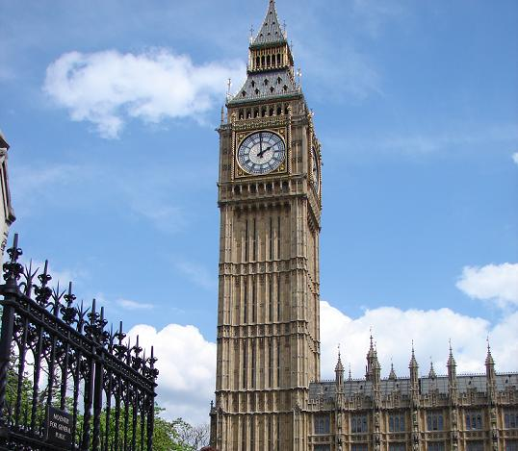
BIG BEN
Big Ben – wieża zegarowa w Londynie w Wielkiej Brytanii.
Nazwa początkowo odnosiła się do dzwonu ze St. Stephen's Tower (z ang. Wieża św. Szczepana), zwanej również The Clock Tower (ang. "Wieża Zegarowa"), należącej do Pałac Westminsterskiego. Obecnie nazwa Big Ben odnosi się często zarówno do dzwonu, jak i zegara oraz samej wieży. 12 września 2012 roku wieża została oficjalnie nazwana Elizabeth Tower w celu uhonorowania 60-letniego panowania królowej Elżbiety II.

Slide 53
Nauka i oświata
System edukacji w Wielkiej Brytanii różni się nieco od polskiego. Szkoły dzielą się bowiem na:
podstawowe – uczęszczają do nich dzieci od piątego do jedenastego roku życia
średnie – uczęszczają tam obowiązkowo dzieci od jedenastego do szesnastego roku życia
Następnie uczniowie szkół średnich mogą zdawać do egzaminu General Certificate of Secondary Education (GCSE), który kończy obligatoryjny system kształcenia. Większość absolwentów decyduje się jednak na kontynuowanie nauki, by po dwóch latach zdawać egzamin General Certificate of Education 'Advanced'. Ten egzamin, popularnie zwany 'A-levels‘, jest odpowiednikiem polskiego Egzaminu Dojrzałości. Wyniki egzaminu są podstawą rekrutacji studentów na uczelnie wyższe.

Slide 54
Uczelnie brytyjskie
W Wielkiej Brytanii znajduje się wiele uniwersytetów, m.in.:
Oxford (najstarszy uniwersytet w krajach anglojęzycznych)
Cambridge (drugi po Oxfordzie najstarszy angielski uniwersytet)
University College London (pierwszy uniwersytet o charakterze świeckim, w którym o przyjęciu na studenta oraz ocenach nie decydowały wyznanie, rasa oraz pochodzenie społeczne)
Imperial College (brytyjski uniwersytet o specjalności politechniczno-medycznej)

Slide 55
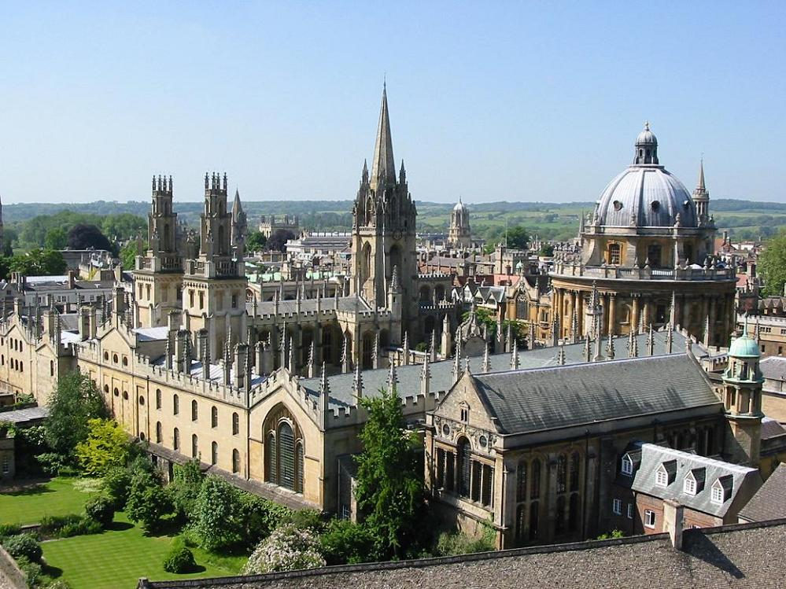
Oxford

Slide 56
Brytyjscy uczeni
Z Wielkiej Brytanii pochodzi wielu znakomitych naukowców, m.in.:
Isaac Newton (fizyk, odpowiedzialny za „odkrycie” prawa powszechnego ciążenia)
James Watt (inżynier i wynalazca, wynalazł maszynę parową)
Charles Darwin (przyrodnik, teoria rewolucji)
Alexander Fleming (bakteriolog i lekarz, odkrył penicylinę G)
Graham Bell (wynalazca, wynalazł telefon)

Slide 57
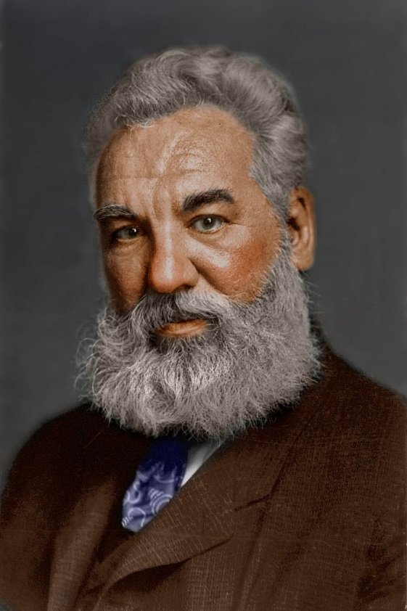
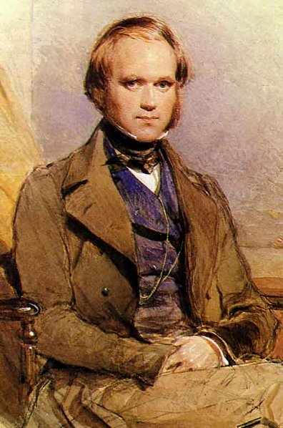
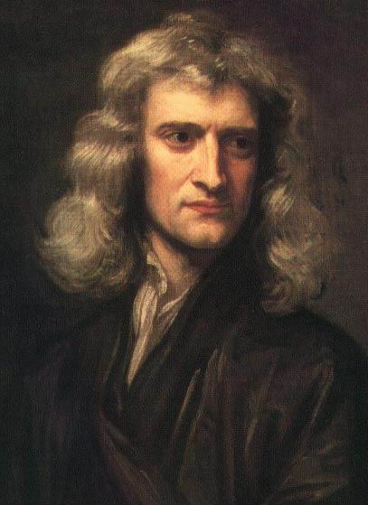


Charles Darwin
Graham Bell
Isaac Newton
Alexander Fleming
James Watt

Slide 58

Isaac Newton (fizyk, odpowiedzialny za „odkrycie” prawa powszechnego ciążenia)
ur. 25 grudnia 1642, zm. 20 marca 1727, wg używanego wtedy kalendarza juliańskiego; lub ur. 4 stycznia 1643, zm. 31
marca 1727 wg kalendarza gregoriańskiego, angielski fizyk, matematyk, astronom, filozof, historyk, badacz Biblii i alchemik.

Slide 59

James Watt
(ur. 19 stycznia 1736 r. w Greenock, zm. 19 sierpnia 1819 r. w Heathfield)
szkocki inżynier i wynalazca, twórca kilku kluczowych ulepszeń konstrukcji maszyny parowej, dzięki którym maszyny te zapoczątkowały rewolucję przemysłową.

Slide 60

Charles Darwin
(ur. 12 lutego 1809 r. w Shrewsbury w Anglii - zm. 19 kwietnia 1882 r. w Downe) – jeden z najwybitniejszych XIX-wiecznych biologów i jeden z pierwszych badaczy ewolucji; autor teorii ewolucji będącej obecnie paradygmatem biologii.

Slide 61

Alexander Fleming
(ur. 6 sierpnia 1881 w Lochfield koło Darvel w East Ayrshire, Szkocja, zm. 11 marca 1955 w Londynie, Wielka Brytania),
szkocki bakteriolog i lekarz. Odkrywca penicyliny G.

Slide 62

Graham Bell
(ur. 3 marca 1847 w Edynburgu, zm. 2 sierpnia 1922 w Baddeck w Kanadzie) – szkocki wynalazca telefonu i kilkudziesięciu innych wynalazków telekomunikacyjnych.

Slide 63
Brytyjska literatura
Z Wielkiej Brytanii pochodzi wielu znakomitych pisarzy i poetów, rozpoznawanych na całym świecie.

Slide 64

William Shakespeare
– poeta, dramaturg; uważany za jednego z najwybitniejszych pisarzy literatury angielskiej oraz reformatorów teatru.
Dzieła:
Poskromienie złośnicy
Romeo i Julia
Sen nocy letniej
Hamlet
Makbet
A także wiele sonetów.

Slide 65

Jane Austen – pisarka;
autorka powieści opisujących życie angielskiej klasy wyższej (i nie tylko) z początku XIX wieku.
Dzieła:
Duma i uprzedzenie
Rozważna i romantyczna
Emma
Opactwo Northanger
Perswazje
Mansfield Park

Slide 66

Charles Dickens
powieściopisarz; uznawany za najwybitniejszego przedstawiciela powieści społeczno-obyczajowej w drugiej połowie XIX wieku, w Anglii.
Dzieła:
Oliver Twist
David Copperfield
Klub Pickwicka
Barnaba Rudge
Opowieść wigilijna

Slide 67

J.R.R. Tolkien
pisarz i filolog; prekursor współczesnej literatury fantastycznej.
Dzieła:
Hobbit
Władca Pierścieni: Drużyna Pierścienia, Dwie Wieże, Powrót Króla
Historia Śródziemia

Slide 68

Sir Arthur Ignatius Conan Doyle
(ur. 22 maja 1859 w Edynburgu, zm. 7 lipca 1930 w Crowborough) szkocki pisarz, wolnomularz, czołowy
przedstawiciel nurtu powieści detektywistycznych, w których głównym bohaterem jest Sherlock Holmes.
Ukończył studia medyczne w Edynburgu i do roku 1890 prowadził praktykę lekarską. Później zajął się wyłącznie pisarstwem. Oprócz utworów
kryminalnych pisał również powieści historyczne, fantastyczno-naukowe, sensacyjne i książki niebeletrystyczne.
Do jego najważniejszych dzieł należą: Pies Baskerville'ów, oraz Przygody Sherlocka Holmesa i Pamiętniki Sherlocka Holmesa

Slide 69

Joanne Kathleen Rowling
(ur. 31 lipca 1965) jest angielską pisarką, znaną z autorstwa serii przygód młodego czarodzieja, Harry’ego Pottera.
Oprócz książek o Harrym Potterze wydała także dwie książki rodem z czarodziejskiego świata: Quidditch przez wieki oraz Fantastyczne zwierzęta
i jak je znaleźć. Cały zysk z ich sprzedaży przekazała na cele charytatywne.

Slide 70

Norman Davies
(ur. 8 czerwca 1939 w Bolton) - historyk Europy związany z Polską, z pochodzenia Walijczyk.
Dzięki książce Boże igrzysko (ang. God's Playground) historia Polski stała się bardziej dostepna czytelnikom na Zachodzie. Davies pisał o dziejach
Polski często, rzetelnie i z dużą życzliwością. Z Krakowa, z którym Davies czuje więź osobistą, pochodzi jego żona Maria. Ma dwóch synów.
Mieszka w Londynie.

Slide 71

Agatha Christie
właściwie Agatha Mary Clarissa Miller Christie, córka Clary i Fredericka Miller, (ur. 15 września 1890 w Torquay, zmarła 12
stycznia 1976 w Wallingford), angielska autorka powieści kryminalnych.
Agatha Christie jest najbardziej znaną na świecie pisarką kryminałów oraz najlepiej sprzedającą się autorką wszech czasów. Wydano ponad
miliard egzemplarzy jej książek w języku angielskim oraz drugi miliard przetłumaczonych na 45 języków obcych.
Christie wydała ponad 80 powieści i sztuk teatralnych. Ich akcja toczyła się głównie w zamkniętych pomieszczeniach, a mordercą mógł być tylko
jeden z mieszkańców.
Agatha Christie stworzyła słynne postaci literackie dwojga detektywów: ekscentrycznego Belga Herkulesa Poirota oraz starszej pani, detektywamator
panny Marple.
Większość z jej powieści i opowiadań zostało sfilmowanych, niektóre wiele razy (Morderstwo w Orient Expressie, Śmierć na Nilu czy 4.50 z
Paddington). Na ich podstawie powstały także seriale telewizyjne i słuchowiska radiowe.
W 1971 roku otrzymała Order Imperium Brytyjskiego.

Slide 72

George Orwell
właściwie Eric Arthur Blair (ur. 25 czerwca 1903, zm. 21 stycznia 1950) – pisarz i publicysta angielski, urodzony w Motihari
w Indiach, do Anglii przeprowadził się w 1907 roku. Najsłynniejsza powieść: Folwark zwierzęcy (Animal Farm) (1945)

Slide 73
Znane postacie literackie

Slide 74

Winnie-the-Pooh Kubuś Puchatek

Slide 75

Sherlock Holmes
to bohater powieści i opowiadań kryminalnych sir Artura Conan Doyle'a. Holmes był genialnym detektywem wykorzystującym
do rozwiązywania zagadek kryminalnych metody dedukcji.

Slide 76

Herkules Poirot
fikcyjna postać detektywa stworzona przez Agatę Christie. Pojawia się w ponad 30 jej książkach.

Slide 77

Harry Potter
bohater siedmiu powieści fantasy autorstwa brytyjskiej pisarki J. K. Rowling. Sagę przetłumaczono (nie zawsze w całości) na 67 języków. Wszystkie siedem części spotkało się z olbrzymim uznaniem na całym świecie i odniosło potężny sukces. Za sprawą 450 milionów egzemplarzy Harry Potter jest najlepiej sprzedającą się serią książek w historii. Z drugiej strony, powieści wywołały sporo sporów i kontrowersji, w tym religijnych i politycznych.

Slide 78

Alicja w Krainie Czarów
fikcyjna postać z powieści pod tym samym tytułem i jej drugiej części Po drugiej stronie lustra autorstwa Charlesa Lutwidge’a Dodgsona, piszącego pod pseudonimem Lewis Carroll

Slide 79

Robin Hood
bohater średniowiecznych angielskich legend ludowych. Podania głoszą, że wraz z kompanami zamieszkiwał w lesie Sherwood i walczył przeciw despotycznemu szeryfowi z Nottingham, Robertowi de Rainault. W większości legend o Robin Hoodzie jest on ułaskawiany przez powracającego do ojczyzny po długiej nieobecności króla Ryszarda Lwie Serce

Slide 80

Robinson Crusoe
bohater powieści przygodowych Przypadki Robinsona Crusoe oraz "Dalsze przygody Robinsona Crusoe" Daniela Defoe z 1719 i 1720 roku.

Slide 81

Doktor John Dolittle
jest lekarzem, mieszka w Puddleby nad rzeką Marsh (Puddleby-on-the-Marsh). Pewnego dnia jego papuga, Polinezja, uczy go języka zwierząt. Od tej pory zostaje weterynarzem. Jest bardzo surowy, kiedy zwierzęta są źle traktowane.

Slide 82
Muzyka w Wielkiej Brytanii

Slide 83

Anglia
Muzyka folkowa
Formy:
ballada
kolęda
przyśpiewka dla dzieci
przyśpiewka erotyczna
hornpipe
gigue
moreska
protest song
szanta
pieśń żołnierska
pieśń pracy

Slide 84

Szkocja
Muzyka folkowa
Instrumenty:
akordeon
dudy
skrzypce
gitara
harfa
flażolet
Podział na formy muzyczne nie jest sztywny.

Slide 85

Walia
Muzyka folkowa
„The land of song”
Instrumenty:
harfa
Welsh bagpipes
pigborn
crwth
Formy:
złożone kolędy
pieśni miłosne
ballady
pennillion

Slide 86
Z Wielkiej Brytanii pochodzi wiele cenionych na całym świecie zespołów i wykonawców rockowych, metalowych i popowych. Największą rolę w światowej muzyce brytyjskie zespoły odgrywały w latach 60. XX wieku.
Głównie dzięki:

Slide 87

The Beatles
The Beatles
to zespół rockowy z Liverpoolu, powstały w roku 1960. Jego członkowie są najpopularniejszymi muzykami wszechczasów. W historii amerykańskiego rynku fonograficznego nikt nie sprzedał od nich więcej płyt!
Skład zespołu:
John Lennon
Paul McCartney
George Harrison
Ringo Starr

Slide 88

Queen
brytyjski zespół rockowy utworzony w 1970 w Londynie przez Briana Maya, Rogera Taylora i Freddiego Mercury’ego. Basista John Deacon dołączył do grupy rok później.
Muzyka Queen odznacza się różnorodnością brzmienia, sprawiającą, że zespół trudno jest przypisać do konkretnego stylu. Większość utworów nosi cechy rocka i jego odmian (hard rock, rock progresywny) oraz, w pewnym stopniu, muzyki pop. Charakterystyczną cechą zespołu są też wielowarstwowe aranżacje, harmonie wokalne oraz aktywny udział publiczności podczas koncertów.
W 2001 grupa Queen została wprowadzona do Rock and Roll Hall of Fame w USA, a 11 listopada 2004 do Hall of Fame w Wielkiej Brytanii. W 2007 Queen została wybrana najlepszą brytyjską grupą wszech czasów przez słuchaczy BBC Radio 2.

Slide 89

angielski zespół rockowy założony w 1965 roku w Londynie. Ich twórczość, początkowo klasyfikowana jako rock psychodeliczny, w późniejszych latach nabrała cech muzyki progresywnej. Grupa znana jest z filozoficznie zabarwionych tekstów piosenek, eksperymentów z dźwiękiem, innowacyjnego podejścia do kwestii grafiki w albumach oraz rozbudowanych występów koncertowych. Sprzedali na całym świecie ponad 200 milionów albumów (z tego ok. 74,5 miliona w samych Stanach Zjednoczonych), co czyni ich jedną z najlepiej sprzedających się grup muzycznych w histori

Slide 90

Sting
(ur. 2 października 1951 w Wallsend) – brytyjski muzyk, kompozytor i wokalista, odznaczony tytułem komandora Orderu Imperium Brytyjskiego. Na przełomie lat 70. i 80. XX wieku lider, główny kompozytor i gitarzysta basowy grupy muzycznej The Police

Slide 91

The Rolling Stones
The Rolling Stones, to jeden z najpopularniejszych zespołów muzyki rockowej drugiej połowy XX wieku. Jego twórczość wywarła znaczny wpływ na kulturę masową i przemysł muzyczny w ostatnich czterdziestu latach.
Skład zespołu (pierwotny):
Brian Jones
Ian Stewart
Bill Wyman
Mick Taylor
Obecnie zespół tworzą: Mick Jagger, Mick Jagger, Ron Wood oraz Charlie Watts.

Slide 92

Amy Winehouse
(ur. 14 września 1983 w Londynie, zm. 23 lipca 2011 tamże) – angielska wokalistka soul, jazz i R&B oraz autorka tekstów piosenek.

Slide 93

U2
U2 to irlandzki zespół rockowy, powstały w Dublinie. Pomimo że został założony już w roku 1976, nadal zachwyca tysiące ludzi na całym świecie, a także tworzy nowe przeboje.
W jego skład wchodzą:
Bono (wokal i gitara)
The Edge (gitara, instrumenty klawiszowe, drugi głos)
Adam Clayton (gitara basowa)
Larry Mullen Jr. (perkusja)

Slide 94

Adele Laurie Blue Adkins
(ur. 5 maja 1988 w Londynie), znana jako Adele – angielska wokalistka oraz autorka tekstów.

Slide 95





Historia Anglii „w pigułce”
450 r. - przodkowie Anglików (Anglowie, Sasi i Jutowie) przybywają do Brytanii; z czasem powstaje siedem królestw angielskich (heptarchia)
1016 r. - Anglia zostaje podbita przez Duńczyków, staje się częścią imperium Kanuta Wielkiego
1066 r. - najazd Normanów (bitwa pod Hastings); Anglosasi stają się poddanymi Normanów; ci, po utraceniu posiadłości francuskich, również staną się Anglikami
XII – XV w. - Anglia próbuje podbić resztę Brytanii (podbój Walii) oraz stopniowo traci swoje europejskie posiadłości
1455 – 1485 r. - wojna domowa (Wojna Dwóch Róż), jej zakończenie daje panowanie nowej dynastii – Tudorom
1485 – 1603 r. - Epoka Tudorów – wojny z Francją, przymierze, a potem wojny z Hiszpanią, odejście Anglii od kościoła rzymskokatolickiego – powstaje kościół anglikański
1603 – 1707 r. - Epoka Stuartów – wojny domowe, powstaje „Bill of Rights” (1689 – Anglia staje się monarchią parlamentarną), założenie kolonii w Ameryce
1707 r. - zjednoczenie ze Szkocją – powstaje Królestwo Wielkiej Brytanii (w 1801 dołączono Irlandię); następuje stabilizacja wewnętrzna
XVIII – XX w. - Imperium Brytyjskie – Anglia współtworzy jedno z największych imperiów w historii świata - „imperium, nad którym nigdy nie zachodzi słońce”

Slide 96

Najważniejsze święta Anglii
Anglicy obchodzą trzy rodzaje świąt: związane z religią chrześcijańską (np. Boże Narodzenie i Wielkanoc), charakterystyczne wyłącznie dla kultury anglojęzycznej (np. oficjalne urodziny Królowej) oraz święta bardziej uniwersalne, np. Mother's Day (Dzień Matki).

Slide 97



Najważniejsze święta Anglii
GUY FAWKES' DAY (Bonfire Night)
Czasami nazywany też Guy Fawkes' Night (5 listopada). Dzień ten upamiętnia nieudany zamach (Gunpowder Plot) na parlament brytyjski i króla Jakuba I. Wieczorem, 5 listopada Brytyjczycy palą kukłę Guy'a Fawkes'a (jednego z zamachowców). Kilka dni wcześniej dzieci chodzą z kukłą od domu do domu zbierając drobne datki. Paleniu kukły towarzyszą pokazy sztucznych ogni
i barbecue w prywatnych ogrodach i w publicznych parkach.

Slide 98



Najważniejsze święta Anglii
HALLOWEEN
Święto obchodzone 31 października, na dzień przed dniem Wszystkich Świętych. Do zwyczajów związanych z tym świętem należy robienie tzw. jack-o-lanters, czyli lampionów z wydrążonej dyni, do której wkłada się zapaloną świeczkę oraz urządzanie balów przebierańców, podczas których organizowane są konkursy na najlepsze przebranie. Podczas balów organizuje się wróżby. Dzieci wędrują od domu do domu w przebraniach; gdy ktoś otworzy drzwi, dzieci wołają "Trick or treat". Gdy dostaną słodycze, wędrują dalej, gdy nie dostaną nic, robią sztuczki.

Slide 99



Najważniejsze święta Anglii
CHRISTMAS
Anglicy obchodzą święta Bożego Narodzenia nieco inaczej niż mieszkańcy kontynentu. Mniejsze znaczenie przywiązują do 24 grudnia (Christmas Eve). Prawdziwie świąteczne dni to 25 grudnia (Christmas Day) i 26 grudnia (Boxing Day). Christmas Day to dzień spędzany z rodziną, z tradycyjnym obiadem świątecznym. Ważnym punktem dnia jest coroczne przemówienie świąteczne (Christmas message) wygłaszane przez Królową w TV. Boxing Day (był dniem obdarowywania służby świątecznymi upominkami zapakowanymi w pudełka) to dzień odwiedzin u przyjaciół, wspólnych wyjść do kina, teatru lub na koncert.

Slide 100



Najważniejsze święta Anglii
EASTER
Interesującą tradycją brytyjska związaną z Wielkanocą jest rozdawanie tzw. Maundy money. W Wielki Czwartek (Maundy money) Królowa udaje się do Westminster Abbey lub do innej katedry , gdzie rozdaje pieniądze ubogim kobietom i mężczyznom (ich liczba jest równa liczbie lat monarchy). Początkowo monarcha obmywał też ich stopy, co było nawiązaniem do obmycia stóp apostołów przez Jezusa Chrystusa.

Slide 101




Niektóre ważne miejsca w Anglii
Stonehenge – budowla megalityczna, pochodząca z epoki neolitu oraz brązu. Położona jest w hrabstwie Wiltshire (południowa Anglia). Najprawdopodobniej związana była z kultem księżyca oraz słońca. Obiekt od 1986 jest wpisany na listę światowego dziedzictwa UNESCO
Zamek królewski (ang. Windsor Castle) – od 1110 roku rezydencja królów angielskich, położona w mieście Windsor
London Eye (Londyńskie Oko), nazywane również Millennium Wheel (Koło Milenijne) – koło obserwacyjne (diabelski młyn) znajdujące się w dzielnicy Lambeth w Londynie, na południowym brzegu Tamizy, między mostami Westminster i Hungerford.
Pałac Buckingham (ang. Buckingham Palace) jest oficjalną rezydencją brytyjskich monarchów i jednocześnie największym na świecie pałacem królewskim wciąż pełniącym swą pierwotną funkcję.

Slide 102




Niektóre ważne historyczne postaci
Henryk VIII Tudor – król Anglii; doprowadził do rozłamu z Kościołem rzymskokatolickim oraz ustanowienia niezależnego Kościoła anglikańskiego; zasłynął swoimi sześcioma żonami
Wiktoria Hanowerska – królowa Zjednoczonego Królestwa; pierwszy nowoczesny brytyjski monarcha; poprawiła moralny wizerunek monarchii, jest symbolem świetności imperium brytyjskiego
Winston Churchill – brytyjski polityk, dwukrotny premier Zjednoczonego Królestwa (również podczas II wojny światowej); uznany w plebiscycie BBC najwybitniejszym Brytyjczykiem wszech czasów
Margaret Thatcher – brytyjska polityk, premier Wielkiej Brytanii; uzdrowiła brytyjską ekonomię, na arenie międzynarodowej stanowczo przeciwstawiała się komunizmowi

Slide 103




Niektóre ważne historyczne postaci
William Szekspir (ang. William Shakespeare) – angielski poeta, dramaturg, aktor; powszechnie uważany za jednego z najwybitniejszych pisarzy literatury angielskiej oraz reformatorów teatru
Francis Bacon – angielski filozof, jeden z najwybitniejszych przedstawicieli filozofii epoki odrodzenia i baroku; uchodzi za jednego z twórców nowożytnej koncepcji nauki
Isaac Newton – angielski fizyk, matematyk, astronom, filozof, historyk, badacz Biblii i alchemik; jest uważany za największego i najbardziej błyskotliwego naukowca i jedną z najbardziej wpływowych osób w całej historii
Charlie Chaplin – najbardziej znany hollywoodzki aktor i reżyser okresu kina niemego, później także filmów udźwiękowionych; był jedną z najbardziej kreatywnych osobistości w erze niemego kina – grał w filmach, reżyserował, był producentem, scenarzystą i kompozytorem muzyki filmowej

Slide 104






Niektórzy znani Anglicy dziś
Elżbieta II – obecna królowa Zjednoczonego Królestwa Wielkiej Brytanii i Irlandii Północnej
David Cameron – obecny premier Zjednoczonego Królestwa Wielkiej Brytanii i Irlandii Północnej
Stephen Hawking – angielski astrofizyk, kosmolog, fizyk teoretyk; jeden z najwybitniejszych współczesnych naukowców
Hugh Grant – znany angielski aktor; światową sławę zdobył rolami w komediach romantycznych
Phil Collins – angielski piosenkarz, autor tekstów, perkusista i aktor; wokalista i perkusista legendarnej grupy rockowej Genesis

Slide 105

Praktyczne informacje i ciekawostki o Wielkiej Brytanii:
Standardowe napięcie w gniazdkach w Anglii to 240 V AC, 50 Hz.
Aby podłączyć urządzenie kupione na kontynencie do gniazdka
w Wielkiej Brytanii potrzeba konwertera wtyczek, gdyż wejścia są tam trzy a nie dwu bolcowe.

Slide 106

Jeżeli chodzi o jazdę samochodem w Anglii obowiązuje ruch lewostronny. Ograniczenie prędkości dla wszystkich pojazdów w terenie zabudowanym
to 30 mph (48 kmh), na zwykłej drodze – dla samochodów osobowych 60 mph (96 kmh); dla samochodów z przyczepami i autobusów 50 mph (81 kmh);
na drodze dwupasmowej lub autostradzie – dla samochodów osobowych
70 mph (112 kmh), dla samochodów z przyczepami 60 mph (96 kmh)

Slide 107

Sklepy w Wielkiej Brytanii otwarte są zazwyczaj od 9 do 17.30, dlatego jeżeli chcemy zrobić zakupy po tej godzinie musimy udać się do centrum handlowego jak Tesco czy Asda, które przeważnie znajdują się na obrzeżach miasta.

Slide 108

Z używaniem bankomatów w Anglii nie ma zazwyczaj żadnego problemu. Trzeba jednak być świadomym tego, że niektóre Polskie banki nadal pobierają wysokie opłaty manipulacyjne za wypłacanie pieniędzy. Aby uniknąć takiej sytuacji można płacić kartą w sklepach (nie ma wtedy opłaty) lub jeśli potrzebujemy gotówki dokonując zakupu w sklepie poprosić również o ‘cashback’. ‘Cashback’ to usługa polegająca na tym, że dokonując zakupu w sklepie możemy poprosić kasjera o wydanie nam dodatkowo np. 10 funtów w gotówce. Wtedy to płacimy kartą za artykuły, które chcemy nabyć plus 10 funtów, które otrzymujemy w gotówce z kasy, a które zostaje dodane na paragonie jako kolejny produkt i w związku z tym opłata za ich wyjęcie nie jest pobierana

Slide 109

Woda w dwóch kranach.
Polskie krany owszem, mają czasem dwa kurki (choć to coraz rzadsze zjawisko, zwykle w łazienkach spotykamy krany z jednym uchwytem do regulacji temperatury wody), ale z owych kurków woda leci jednym kranem. W Anglii przeważnie jest inaczej. W większości łazienek spotkamy się z dwoma kurkami (zimna i ciepła woda), a przy każdym z nich z oddzielnym kranem. To spore utrudnienie – aby móc przemyć twarz ciepłą (nie gorącą) wodą, zmuszeni jesteśmy do napełnienia umywalki - zmieszania w niej ciepłej i zimnej wody.

Slide 110

Szkoły publiczne w Anglii są w rzeczywistości bardzo drogie - kosztują średnio
13500 funtów za rok. Zwykłe szkoły które są darmowe nazywane są szkołami stanowymi

Slide 111

Policja w Wielkiej Brytanii nie nosi broni palnej -
jedynie w nagłych wypadkach.

Slide 112

Anglicy są najbardziej otyłym narodem w Europie - 22.3% mężczyzn
i 23% kobiet jest otyłych

Slide 113

Tartan -
wełniana tkanina w kratę o różnych kolorach i szerokości, używana głównie przez szkockich mieszkańców wyżyn (Highlanders). Także wzór w kratę, w jaki tkano wełniane materiały.
W obecnych czasach każdy z klanów posiada własny, odmienny wzór, uważany za rodzaj herbu rodowego. (Przed XVIII wiekiem był jedynie wzorem dekoracyjnym, natomiast klany rozpoznawały się... po gatunku rośliny zatkniętej przy berecie!

Slide 114




Luksusowe marki samochodów produkowane w Wielkiej Brytanii
Jaguar
Bentley
Rolls – Royce
Aston Martin

Slide 115
Inne znane marki brytyjskie

Slide 116

BURBERRY

Slide 117

Hunter

Slide 118

MARKS & SPENCER
Największa i najpopularniejsza brytyjska sieciówka, której historia sięga roku 1884. W ich sklepach można kupić wszystko: od odzieży casualowej po wieczorową i od pieczywa po wina.

Slide 119

Reebok

Slide 120

HARRODS
Najbardziej znany i najbardziej prestiżowy dom towarowy na świecie.

Slide 121

DR. MARTENS
Dr. Martens to jedne z najbardziej charakterystycznych butów w dziejach współczesnej mody.

Slide 122

Narodowy szkocki strój
Jest to spódnica zrobiona z tartanu, czyli materiału w kraciasty wzór. Każdy ze szkockich klanów posiada własny wzór tartanu. Kilt jest strojem odświętnym, zakładanym na święta i uroczystości rodzinne.

Slide 123

Dudy są uważane za narodowy instrument Szkotów.
Mylne nazywanie dud kobzą bierze się z polskiej odmiany tego instrumentu, zwanej kozłem lub gajdami. Wciąż jeszcze można spotkać kapele dudziarskie w Beskidach i Wielkopolsce. Powietrze do wtłacza się ustami lub za pomocą mieszka do worka, utrzymującego odpowiednie ciśnienie, potrzebne do wydobycia dźwięku z piszczałek

Slide 124

Zwyczaj picia herbaty
Określenia takie jak „five o’clock”, „afternoon tea” czy „tea time” są
powszechnie znane, jeśli nie na całym świecie, to przynajmniej w całej Europie. Anglik jest tak bardzo kojarzony z herbatą wypijana codziennie o 17.00,
że nawet w literaturze czy filmach właśnie ten element kultury jest akcentowany szczególnie. Dziś, chociaż tradycja jest jeszcze kultywowana przez starsze pokolenie a herbata nadal panuje niepodzielnie na wyspach, to obyczaje
nieco się rozluźniły

Slide 125

Heathrow to największy port lotniczy Europy i pierwsze pod względem ilości obsługiwanych pasażerów lotnisko na świecie

Slide 126

Najwyższą górą w Wielkiej Brytanii jest Ben Nevis w Szkocji -
ma wysokość 1343 metrów

Slide 127
Brytyjscy ludzie kina

Slide 128

Charles „Charlie” Spencer Chaplin
(ur. 16 kwietnia 1889 w Londynie, zm. 25 grudnia 1977 w Vevey) – brytyjski aktor i reżyser okresu kina niemego, później także filmów udźwiękowionych; producent, scenarzysta i kompozytor muzyki filmowej.

Slide 129

Rowan Atkinson
brytyjski aktor, komik i scenarzysta, najszerzej znany z roli Jasia Fasoli, którą zagrał w cyklu półgodzinnych filmów telewizyjnych oraz w dwóch pełnometrażowych filmach kinowych. Wystąpił także m.in. w rolach tytułowych w serialu Czarna Żmija, filmie Johnny English i jego kontynuacji Johnny English Reaktywacja.

Slide 130

Sean Connery
szkocki aktor, reżyser, producent filmowy i scenarzysta. Laureat m.in. Oscara, Złotego Globu oraz BAFTA. Wystąpił w kilkudziesięciu filmach, w tym również siedmiokrotnie wcielił się w rolę Bonda (6 części cyklu i 1 nieoficjalnej produkcji)

Slide 131

Colin Andrew Firth
brytyjski aktor filmowy i teatralny, laureat Oscara, Złotego Globu i nagród BAFTA.
Popularność zdobył rolą pana Darcy'ego w serialowej adaptacji powieści Jane Austen Duma i uprzedzenie oraz Marka Darcy'ego w filmowej adaptacji Dziennika Bridget Jones. Wcześniej zagrał także w kostiumowym dramacie Valmont Miloša Formana.
W 2009 zagrał tytułową rolę w filmie Samotny mężczyzna, za którą otrzymał nagrodę BAFTA oraz został nominowany do Złotego Globu i Oscara za rolę pierwszoplanową. W 2010 otrzymał Złoty Glob dla najlepszego aktora w filmie dramatycznym za rolę w filmie Jak zostać królem. 27 lutego 2011 za tę rolę otrzymał drugą z rzędu nagrodę BAFTA oraz pierwszego Oscara dla najlepszego aktora pierwszoplanowego.
W styczniu 2011 odsłonił swoją gwiazdę na Hollywood Walk of Fame.

Slide 132

Keira Christina Knightley
(ur. 26 marca 1985 w Teddington w Wielkiej Brytanii) — brytyjska aktorka, nominowana do Oscara za najlepszą rolę pierwszoplanową w filmie Duma i uprzedzenie.

Slide 133

Hugh Grant
angielski aktor. Światową sławę zdobył rolami w komediach romantycznych, jak Cztery wesela i pogrzeb czy Notting Hill.

Slide 134

Emma Thompson
angielska aktorka i scenarzystka.
Dwukrotna zdobywczyni Oscara.
Karierę zaczynała grywając na scenach teatralnych. W kinie zadebiutowała w filmie Henryk V swego ówczesnego męża Kennetha Branagha, sławę przyniosły jej jednak dopiero role w filmach Jamesa Ivory'ego: Powrót do Howards End i Okruchy dnia. Za kreację Margaret Schlegel w pierwszym z nich zdobyła Oscara dla najlepszej aktorki za rok 1992. Drugą statuetkę otrzymała w 1996 r. za scenariusz Rozważnej i romantycznej (będący adaptacją powieści Jane Austen)

Slide 135

Helena Bonham Carter
aktorka brytyjska, dwukrotnie nominowana do Oscara za role w filmach Miłość i śmierć w Wenecji oraz Jak zostać królem.

Slide 136

I inni Kate Moss
brytyjska fotomodelka, "twarz Calvina Kleina".

Slide 137

Naomi Campbell
brytyjska modelka i aktorka
pierwsza czarnoskóra modelka, która pojawiła się na okładce Timesa oraz Vogue.

Slide 138

David Beckham
angielski piłkarz, który grał na pozycji prawego pomocnika. Był także członkiem reprezentacji Anglii. W marcu 2008 rozegrał mecz numer 100 w kadrze w spotkaniu przeciwko Francji. Beckham od 15 listopada 2000 do 2 lipca 2006 roku był kapitanem reprezentacji. Tę rolę w kadrze pełnił w 58 spotkaniach. Opaskę kapitańską zdjął zaraz po mundialu 2006. Do kadry powrócił rok później. W maju 2013 zakończył piłkarską karierę

Slide 139

Sir Alexander Chapman Ferguson
(ur. 31 XII 1941 w Govan, Glasgow), bardziej znany jako sir Alex Ferguson szkocki piłkarz i trener piłkarski.

Slide 140

Brytyjska rodzina królewska.
British Royal Family.

Slide 141
Brytyjska Rodzina Królewska.
Brytyjska Rodzina Królewska to bliscy krewni króla lub królowej. W chwili obecnej to krewni królowej Elżbiety II.
Członkowie Rodziny Królewskiej należą do niej albo przez urodzenie albo przez małżeństwo.
Nazwisko dzieci królowej Elżbiety i księcia Filipa brzmi:
Mountbatten – Windsor.

Slide 142


Slide 143


Slide 144

Wielka Brytania to MONARCHIA KONSTYTUCYJNA co oznacza, że głową państwa jest monarcha. Od 1952 jest nim królowa Elżbieta II.
Podstawę rządów stanowi jednak demokracja parlamentarna, dlatego władza monarchy jest ograniczona.

Slide 145

Królowa Zjednoczonego Królestwa Wielkiej Brytanii i Irlandii Pónocnej – Elizabeth II (Elżbieta II).
Elizabeth (Elżbieta) (ur.1926) została królową w wieku 25 lat. Jest przedstawicielką dynastii Windsorów.
Elżbieta II jest królową Zjednoczonego Królestwa Wielkiej Brytanii i Irlandii Północnej oraz 15 państw wchodzących w skład Wspólnoty Narodów.
W 2012 królowa Elżbieta obchodziła Diamentowy Jubileusz 60-lecia swojego panowania.

Slide 146



Slide 147




Slide 148

Wybrani członkowie
Brytyjskiej Rodziny Królewskiej.

Slide 149

Prince Philip, Duke of Edinburgh
- Filip, książę Edynburga.
Prince Philip (ur.1921) – mąż królowej brytyjskiej Elżbiety II.

Slide 150

Charles, Prince of Wales
- Karol, książe Walii.
Charles, Prince of Wales, (ur.1948) – najstarszy syn Elżbiety II i księcia Filipa.
Jest następcą tronu brytyjskiego.
Z pierwszą żoną, Princess Dianą ma dwóch synów; księcia Williama i Harrego.

Slide 151

Camilla, Duchess of Cornwall
- Kamila, księżna Kornwalii.
Camilla, Duchess of Cornwall(ur.1947)- druga żona księcia Walii, Karola.

Slide 152

Diana, Princess of Wales
- Diana, księżna Walii.
Diana, Princess of Wales – (ur.1961, zm.1997) – pierwsza żona Karola, księcia Walii.
Matka Williama, księcia Cambridge oraz Harrego, księcia z Walii.

Slide 153

Diana, Princess of Wales.
Po bajkowym ślubie w 1981r., małżeństwo Diany i Karola zakończyło się rozwodem w 1996r.
Diana była jednym z najpopularniejszych członków Brytyjskiej Rodziny Królewskiej.
Księżna Walii zasłynęła działalnością dobroczynną i charytatywną.
Jest nazywana „Królową Ludzkich Serc”,Lady Di.
Znana była z zamiłowania do mody.

Slide 154

William, The Duke of Cambridge
- Wilhelm, książę Cambridge.
Książę William (ur.1982) - najstarszy syn Karola, księcia Walii i Diany, wnuk królowej Elżbiety II, brat księcia Harrego.
Jest drugą osobą, po swoim ojcu, w kolejce do tronu Zjednoczonego Królestwa Wielkiej Brytanii i Irlandii Północnej.
Książe pracuje w Brytyjskich Siłach Lotniczych (RAF) jako pilot helikoptera ratunkowego.

Slide 155

Catherine, Duchess of Cambridge
- Katarzyna, księżna Cambridge.
Catherine, księżna Cambridge (ur.1982) - żona księcia Williama.
Książę William poznał Catherine Middleton w czasie studiów.
Obecnie księżna Cambridge angażuje się w działalność charytatywną.

Slide 156

Prince George of Cambridge
Jerzy z Cambridge (Prince George of Cambridge, George Alexander Louis): ur. 22 lipca 2013 w Londynie. Książę Zjednoczonego Królestwa, członek brytyjskiej rodziny królewskiej, pierworodny syn Wilhelma, księcia Cambridge, i Katarzyny, księżnej Cambridge. Jest trzecią osobą, po swoim dziadku i ojcu, w kolejce do tronu Zjednoczonego Królestwa Wielkiej Brytanii i Irlandii Północnej

Slide 157

Prince Henry of Wales (Prince Harry) - Książę Henryk z Walii.
Książę Harry (ur. 1984)- młodszy syn Karola, księcia Walii i Diany, wnuk królowej Elżbiety II. Brat księcia Williama.

Slide 158

Prince Andrew, Duke of York
- Andrzej, książę Yorku.
Andrew, książę Yorku (ur. 1960) – drugi syn królowej Elżbiety II i księcia Filipa
Obecnie jest czwartym w kolejności sukcesorem tronu brytyjskiego, po swoim bracie Karolu oraz jego dwóch synach.

Slide 159

Prince Andrew and his family.
Prince Andrew z rodziną;
byłą już żoną Sarą Ferguson
oraz córkami; Beatrice (Beatrycze) i Eugenie (Eugenią).

Slide 160

Princess Beatrice
– księżniczka Beatrycze.
Princess Beatrice - (ur.1988), zajmuje piąte miejsce na liście pretendentów do tronu brytyjskiego i jest na niej pierwszą kobietą.

Slide 161

Princess Eugenie
- Księżniczka Eugenia
Princess Eugenie (ur.1990) zajmuje szóste miejsce na liście pretendentów do tronu brytyjskiego.

Slide 162

Prince Edward, Earl of Wessex
- Książę Edward, hrabia Wessex.
Prince Edward (ur.1964) – najmłodsze dziecko królowej Elżbiety II i księcia Filipa.
Obecnie jest siódmy w kolejce do tronu brytyjskiego.
Na zdjęciu; żona Sophie (Zofią), córka – Louise, znana jako lady Louise Windsor (ur.2003) - (jest obecnie 9. w kolejce do brytyjskiego tronu) oraz syn James (ur. 2007) – 8.na liście pretendentów do tronu.

Slide 163

Anne, Princess Royal - Księżniczka Królewska, Księżna Anna.
Anne, Princess Royal (ur.1950) - Jest córką królowej Elżbiety II i księcia Filipa.
W linii sukcesji do tronu brytyjskiego zajmuje obecnie dziesiątą pozycję.

Slide 164


Słowa hymnu Wielkiej Brytanii
God save our gracious Queen,
Long live our noble Queen,
God save the Queen:
Send her victorious,
Happy and glorious,
Long to reign over us:
God save the Queen.
O Lord, our God, arise,
Scatter thine enemies,
And make them fall.
Confound their politics,
Frustrate their knavish tricks,
On thee our hopes we fix,
God save us all.
Thy choicest gifts in store,
On her be pleased to pour;
Long may she reign:
May she defend our laws,
And ever give us cause
To sing with heart and voice
God save the Queen.

